Slide 1
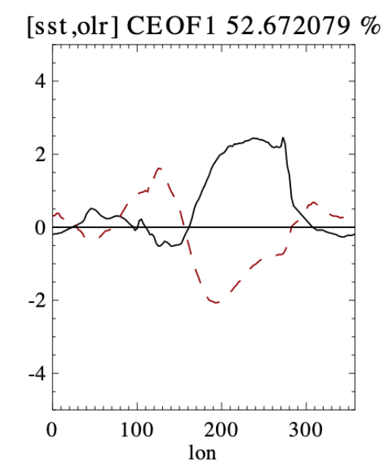
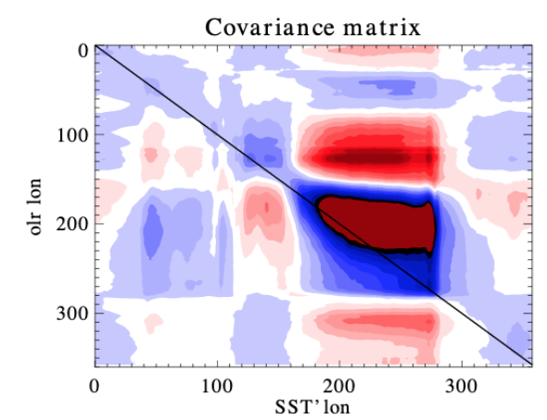
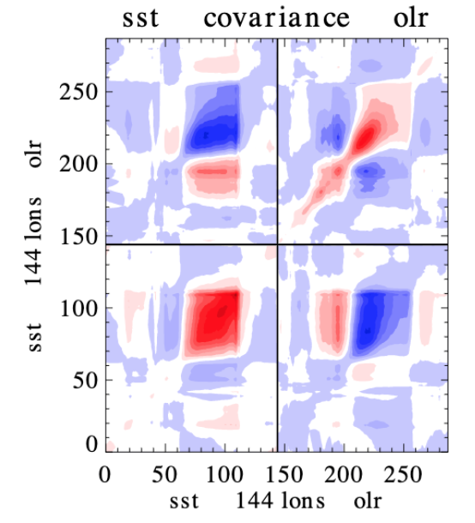
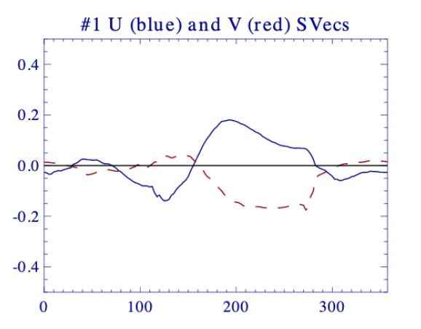
Combined EOF (SST,OLR):
SVD(SST,OLR):

Slide 2
Combined EOF (SST,OLR):
SVD(SST,OLR):

